Slide 1
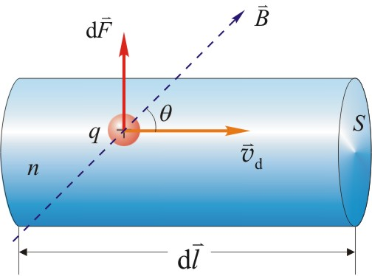
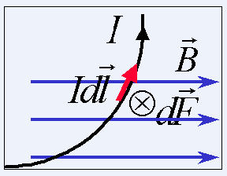
10.7 磁场对载流导线的作用
载流导线在磁场中受的力
设：载流子数密度 n
电流元截面积 S
载流子电荷量 q
电流元中的电子数 nSdl
洛伦兹力
电流元受到的磁场力
安培力： 磁场对电流的作用力

Slide 2
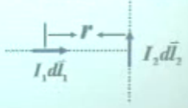
10.7 磁场对载流导线的作用
讨论
相互垂直的两个电流元
它们之间的相互作用力是否大小相等，方向相反
电流元 所受作用力
电流元 所受作用力

Slide 3
10.7 磁场对载流导线的作用
例10.9 计算长为L的载流直导线在均匀磁场B中所受的力。
解：
I
θ
B

Slide 4
10.7 磁场对载流导线的作用
例10.10 计算无线长直导线平行电流间的相互作用
解：
a
I₁
I₂
单位长度受力：

Slide 5
10.7 磁场对载流导线的作用
电流单位：“安培”的定义
a
设： I₁ = I₂ = 1 A，a = 1 m
I₁
I₂
F₁₂
F₂₁
单位长度导线受到的磁场力：
两平行长直导线相距1 m，通过大小相等的电流，如果这时它们之间单位长度导线受到的磁场力正好是2×10⁻⁷ N·m⁻¹时，就把两导线中所通过的电流定义为“1安培”。

Slide 6
10.7 磁场对载流导线的作用
例10.11 计算无限长直载流导线通有电流I₁，在同一平面内有长为L的载流直导线，通有电流I₂（如图所示）。求长为L的导线所受的磁场力。
解：
I₂
l
I₁
α
dl
r
x
x
dx

Slide 7
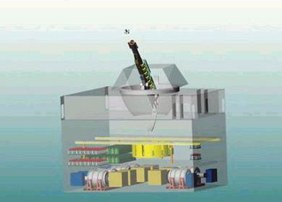
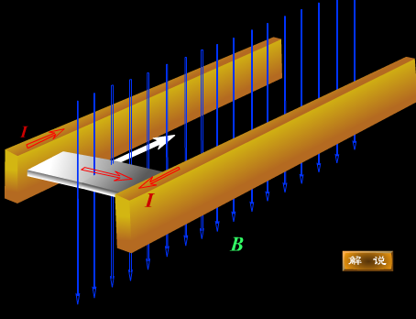
10.7 磁场对载流导线的作用
电磁轨道炮不同于当前的舰炮，它利用电流和生成的电磁力替代化学能来发射弹丸。其弹丸射速远高于当前舰炮的弹丸射速。

Slide 8
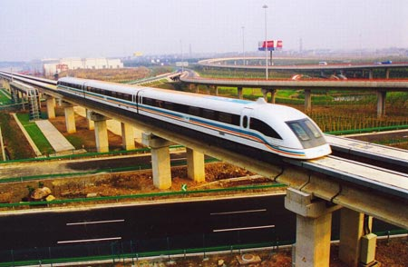
10.7 磁场对载流导线的作用
简单磁悬浮
悬浮：消除滚动摩擦

Slide 9
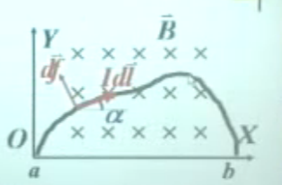
10.7 磁场对载流导线的作用
均匀磁场中任意形状导线所受的作用力
解：取电流元
受力大小
方向如图所示
建坐标系取分量
若导线是闭合的，f=0

Slide 10
10.7 磁场对载流导线的作用
例10.12 计算在均匀磁场中放置一半径为 R 的半圆形导线，电流强度为 I，导线两端连线与磁感强度方向夹角 θ = 30°，求此段圆弧电流受的磁力。
θ

Slide 11
10.7 磁场对载流导线的作用
解：
在电流上任取电流元
θ
方向

Slide 12
10.7 磁场对载流导线的作用
任意曲线
θ
l
若a,b两点重合，则l=0 → F=0

Slide 13
10.7 磁场对载流导线的作用
载流线圈在磁场中所受的磁力矩
d
a
I
I
l₂
I
θ
I
c
l₁
结论：平面载流线圈在均匀磁场中所受的安培力的矢量和为零。
b

Slide 14
3.2 转动定律
力对转轴上任一参考点的力矩矢量沿转轴方向的分量为力对转轴的力矩:
力矩
z
F
F_{z}
F⊥
d
ϕ
O
r
P

Slide 15
结论：
z
F
F_{z}
F⊥
d
ϕ
O
r
P

Slide 16
10.7 磁场对载流导线的作用
力偶臂:
磁场对线圈作用的磁力偶矩大小：
N匝线圈：
线圈磁矩 ：
线圈所受磁力偶矩：
注意：上式对均匀磁场中任意形状的平面载流线圈都适用。

Slide 17
10.7 磁场对载流导线的作用
讨论：
（1）θ = 0°时，M = 0，线圈处于稳定平衡状态。
（2）θ = 90°时，M = M_{max}= NBIS = P_{m}B
（3）θ =180°时，M = 0，线圈处于非稳定平衡状态。

Slide 18
结论：平面载流刚性线圈在均匀磁场中，只受磁力矩作用，只会发生转动，而不会发生整个线圈的平动。
稳定平衡
非稳定平衡

Slide 19
10.7 磁场对载流导线的作用
例10.13 有一半径为R的闭合载流线圈，通过电流I。今把它放在均匀磁场中，磁感应强度为B，其方向与线圈平面平行。求：以直径为转轴，线圈所受磁力矩的大小和方向。
解：
解法一
dl
作用力垂直于线圈平面向外
R
I
解法二
方向垂直向下

Slide 20
磁力的功
1.载流导线在磁场中运动时磁力所做的功
如图，ab长为l，电流I，ab边受力
方向向右。
a
a/
•
d
•
•
•
磁力F所做功为：
•
•
•
•
I
W
•
c
•
•
•
b
b/
在匀强磁场中当电流不变时，磁力的功等于电流强度乘以回路所环绕面积内磁通量的增量，即
W

Slide 21
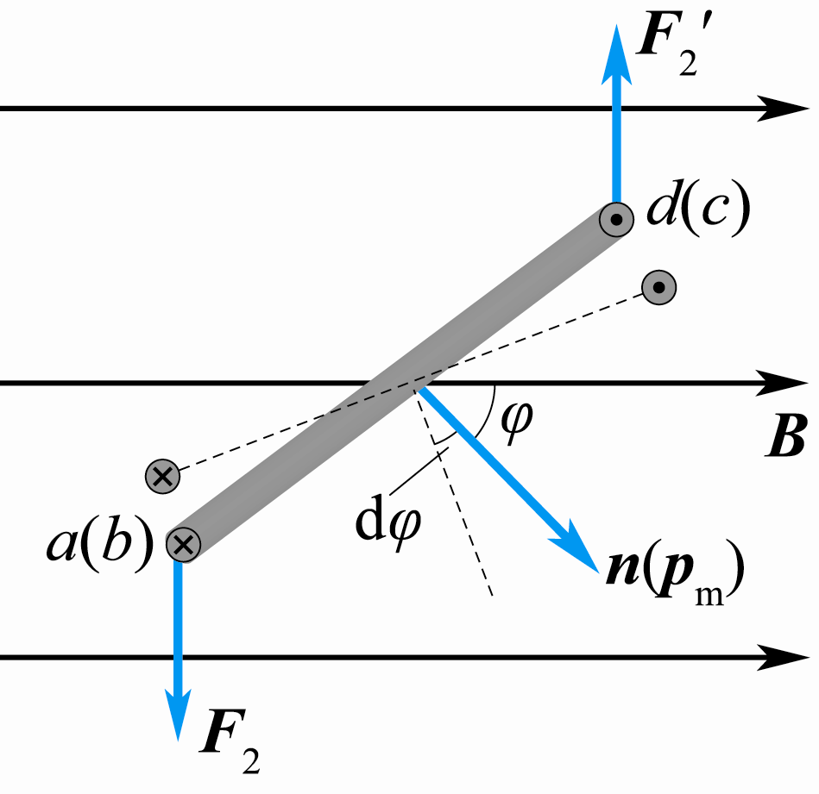
2、载流线圈在磁场中转动时磁力矩所做的功
设线圈在磁场中转动微小角度dϕ时，使线圈法线n与B之间的夹角从ϕ变为ϕ+dϕ,线圈受磁力矩
则M作功，使ϕ增加，所以磁力矩的功为负值（磁力距总是力图使P_{m}转向B），即
dW

Slide 22
电流I不变的情况下
线圈从ϕ₁转到ϕ₂时
W
对于变化的电流或非匀强场
W
或
W

Slide 23
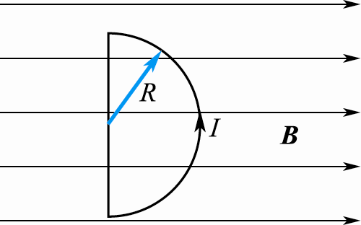
例10.14 载有电流I的半圆形闭合线圈，半径为R，放在均匀的外磁场B中，B的方向与线圈平面平行.(1)求此时线圈所受的力矩大小和方向；(2)求在这力矩作用下，当线圈平面转到与磁场B垂直的位置时，磁力矩所做的功.
解(1)线圈的磁矩
在图示位置时，线圈磁矩P_{m}的方向与B垂直.

Slide 24
线圈所受磁力矩大小为
磁力矩M的方向由P_{m}×B确定，垂直于B的方向向上.
(2)计算磁力矩做功.
W
用积分计算:
W

Slide 25
10.8 磁介质
物质的磁性
当一块介质放在外磁场中将会与磁场发生相互作用，产生一种所谓的“磁化”现象，介质中出现附加磁场。我们把这种在磁场作用下磁性发生变化的介质称为“磁介质”。
磁介质中的磁感应强度：
外磁场
附加磁场
相对磁导率：
真空螺线管的磁场：
介质螺线管的磁场：

Slide 26
10.8 磁介质
四类磁介质
（1）顺磁性介质：介质磁化后呈弱磁性。
附加磁场B′与外场B₀同向。 B> B₀ , μ_{r} > 1
（2）抗磁性介质： 介质磁化后呈弱磁性。
附加磁场B′与外场B₀反向。 B< B₀ , μ_{r} < 1
（3）铁磁性介质：介质磁化后呈强磁性。
附加磁场B′与外场B₀同向。 B >> B₀ , μ_{r} >> 1
（4）完全抗磁体： (μ_{r} ＝0)： B ＝0，磁介质内的磁场等于零(如超导体)。

Slide 27
10.8 磁介质
磁介质种类 | 种 类 | 温度 | 相对磁导率
μ_{r} ＜1 | 铋 汞 铜 氢（气） | 293K 293K 293K | 1-16.6×10⁻⁵ 1-2.9×10⁻⁵ 1-1.0×10⁻⁵ 1-3.89×10⁻⁵
μ_{r} ＞1 | 氧（液） 氧（气） 铝 铂 | 90K 293K 293K 293K | 1+769.9×10⁻⁵ 1+334.9×10⁻⁵ 1+1.65×10⁻⁵ 1+26.0×10⁻⁵
μ_{r} ＞＞1 | 铸钢 铸铁 硅钢 坡莫合金 |  | 2.2×10³（最大值） 4×10²（最大值） 7×10²（最大值） 1×10⁵（最大值）
μ_{r} ＝0 | 汞 铌 | 小于4.15K 小于9.26K | 0 0

Slide 28
10.8 磁介质
分子磁矩
分子中各电子的轨道运动和自旋产生的磁矩之和。
近代科学实践证明，组成分子或原子中的电子，不仅存在绕原子核的轨道运动，还存在自旋运动。这两种运动都能产生磁效应。把分子或原子看作一个整体，分子或原子中各电子对外产生磁效应的总和，可等效于一个圆电流，称为“分子电流”。分子电流的磁矩称为“分子磁矩”表示为 。
-
+
+
-
-
+
各电子磁矩
分子磁矩

Slide 29
10.8 磁介质
磁化强度
为了反映磁化程度的强弱，引入“磁化强度矢量”
单位：
磁化强度是空间坐标的矢量函数。当磁化强度矢量为恒矢量时，磁介质被均匀磁化。

Slide 30
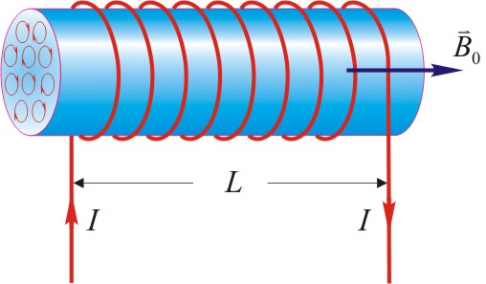
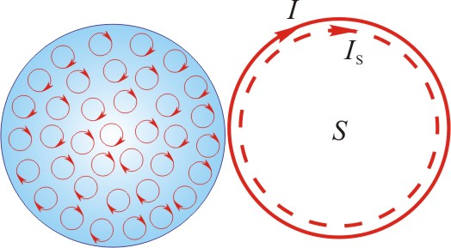
10.8 磁介质
磁化电流
以长直螺线管为例：
介质磁化以后，由于分子磁矩的有序排列，其宏观效果是在介质横截面边缘出现环形电流，这种电流称为“磁化电流”（I_{s} ）。
磁化电流与传导电流的区别：
磁化电流是分子电流规则排列的宏观反映，并不伴随电荷的定向运动，不产生热效应。而传导电流是由大量电荷做定向运动而形成的。

Slide 31
10.8 磁介质
有介质存在时的高斯定理
磁介质在磁化后，由于外磁场 和附加磁场 都属于涡旋场。因此，在有磁介质存在时，磁场中的高斯定理仍成立。

Slide 32
10.8 磁介质
有介质存在时的安培环路定理
磁化强度沿闭合回路的环路积分，等于穿过回路所包围面积的磁化电流。
M = χ_{m} H
χ_{m} 磁化率
定义“磁场强度”
存在磁介质时的安培环路定理：
磁场强度 沿任一闭合回路的环路积分，等于闭合回路所包围并穿过的传导电流的代数和（在形式上与磁介质中的磁化电流无关）。

Slide 33
10.8 磁介质
令： 称为磁介质的“相对磁导率”
令： 称为磁导率

Slide 34
7.7 磁场对载流导线的作用
补充作业：
Y
A
R
O
B
X
I

